Slide 1
Українська мова
2 клас
Досліджую речення
Урок 96
Досліджую спонукальні речення

Slide 2
Налаштування на урок
Сьогодні в нас урок звичайний,
Та вчить багато нас чому.
Хай буде він для нас повчальний!
За це подякуєм йому!

Slide 3
Вправа «Інтонація»
Прочитай з різною інтонацією речення-вітання
«Добрий день!»
сумно
з питанням
з гнівом
замріяно
з радістю
Як ти гадаєш, чому попри однаковий зміст речень ми сприймаємо їх по-різному?
На якій інтонації тобі хотілося б залишитися?

Slide 4
Гра «Морський бій»
Назви букви, що знаходяться в таблиці за кодом
A5 Б3 В2 Г4 Ґ2 Д1 Е3
 | 1 | 2 | 3 | 4 | 5
А | А | Б | В | Г
Б | Д | Е |  | Є | Ж
В | З |  | І | К | Л
Г | М | Н | О |  | П
Ґ | Р |  | С | Т | У
Д |  | Ф | Х | Ц | Ш
Е | Щ | Ь |  | Ю | Я
П
И
Т
Яке слово утворилося?
А
Питання є ознакою якого речення?
Н
Який знак ставимо в кінці питального речення?
Н
Я

Slide 5
Вправа «Інтерв’ю»
Що таке речення?
Речення – це зв’язані між собою слова
Що виражає речення?
Речення виражає закінчену думку
Як пишеться перше слово в реченні?
Перше слово у реченні завжди пишеться з великої букви
Які розділові знаки ставимо в кінці речень?
В кінці речення ставимо крапку, знак питання або знак оклику.
Яке речення називають розповідним?
Розповідне – це речення, у якому про щось розповідається.
Що ставлять у кінці розповідних речень?
У кінці розповідних речень ставлять крапку або знак оклику
Яке речення називають питальним?
Питальне – це речення, у якому про щось запитується.

Slide 6
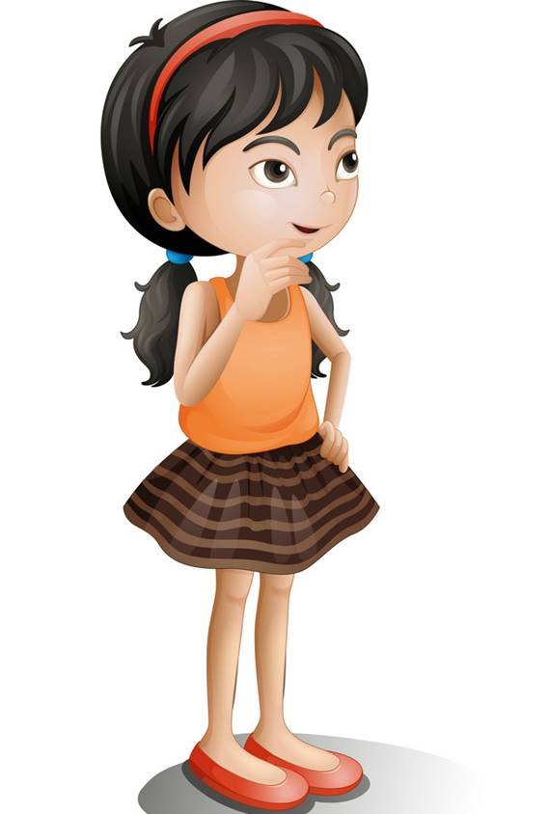
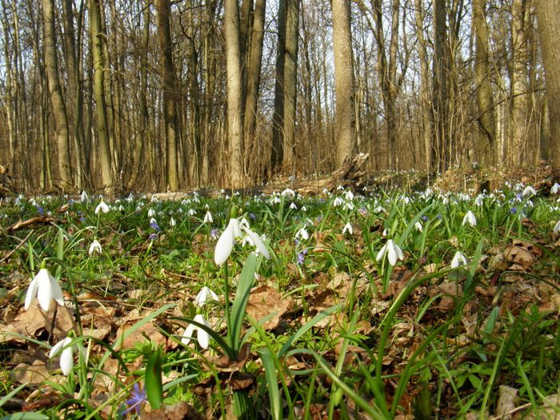
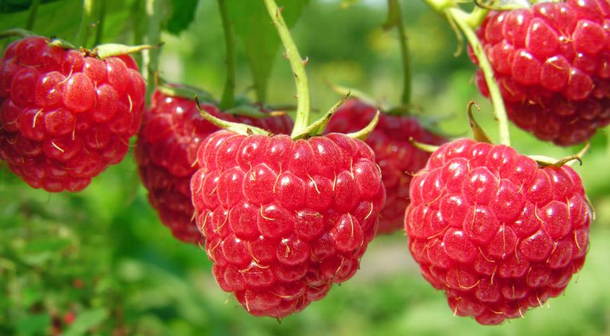
Гра «Склади речення»
Склади речення. Поясни написання розділових знаків у кінці кожного речення. Які вони за метою висловлювання?
Навесні у лісі все прокидається.
Навесні, все, лісі, у, прокидається.
Чи, садку, у, малина, вашому, росте?
Чи росте у вашому садку малина?

Slide 7
Повідомлення теми уроку
Сьогодні на уроці української мови ми дізнаємось про ще один вид речень за метою висловлювання. Їх називають «спонукальні». Будемо вчитися інтонувати, розрізняти і утворювати спонукальні речення.

Slide 8
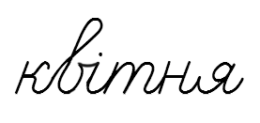
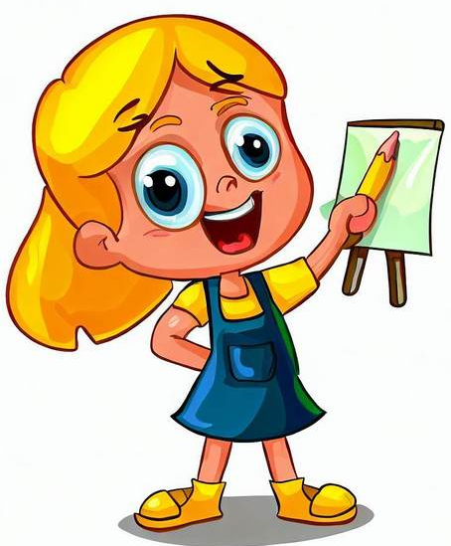
Словникова робота
Прочитай слова. Що вони позначають? Розташуй їх у правильному порядку і запиши. Яких днів тижня не вистачає?
Понедíлок, середа, четвер, п’ятниця, недíля.
Середа, недíля, четвер, понедíлок, п’ятниця.
– = о – – о = о
Постав наголоси в словах. Зроби звукову модель слова, в якому звуків більше, ніж букв. Склади усно речення з одним із записаних слів

Slide 9
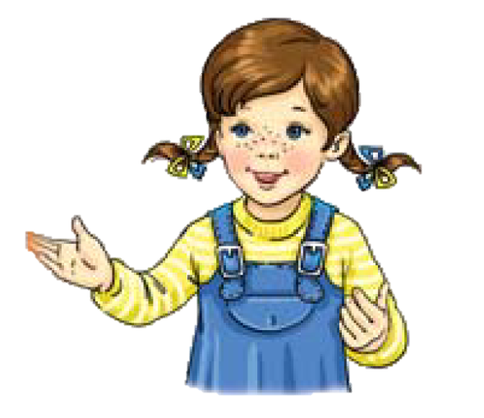
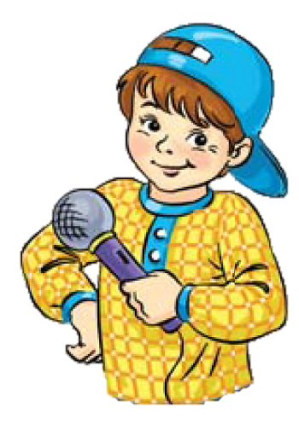
Допоможи Щебетунчикові і Читалочці
Знайди серед поданих речень запрошення, прохання, побажання і наказ.
1) Позич, будь ласка, ручку.
2) Приходь до мене в гості.
3) Виконуй правила дорожнього руху!
4) Будь здоровим і щасливим.
(Прохання)
(Запрошення)
(Наказ)
(Побажання)
Підручник.
Сторінка
117

Slide 10
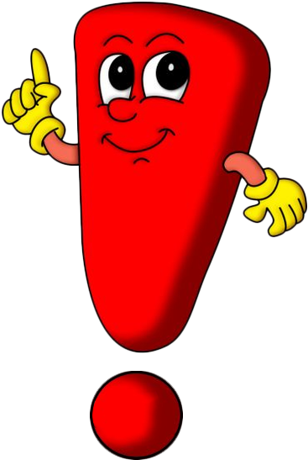
Ґаджик дізнався, що ці речення називаються спонукальними.
Як думаєш чому? Перевір себе за правилом.
Речення, яке виражає спонукання до дії, називається спонукальним.
У кінці спонукального речення ставимо крапку або знак оклику.
Поясни, як ти розумієш значення слова спонукати. Перевір себе за словником.
Спонукати – змушувати або заохочувати до якоїсь дії.
Підручник.
Сторінка
117

Slide 11
Вибери з поданих речень спонукальне і запиши
Чи любиш ти читати книжки?
У книжках є багато цікавого.
Будь вдумливим читачем!
Що можуть виражати спонукальні речення?
Прохання
Запрошення
Побажання
Наказ
Заклик
Підручник.
Сторінка
117

Slide 12
Утвори з поданих груп слів спонукальні речення
1. Подарувати, квіти, мама. 2. Здоров'я, загарто-вувати, своє. 3. Старші, допомагати. 4. Піклуватися, молодші, про.
Запиши два за вибором утворені речення.
Підручник.
Сторінка
117

Slide 13
Прочитай рекламний текст
Про що в ньому йдеться? Назви спонукальні речення.
Підручник.
Сторінка
118

Slide 14
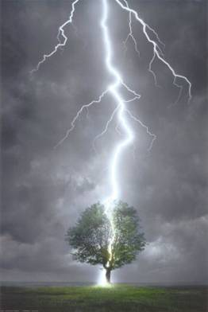
Допоможи Родзинці знайти в тексті спонукальні речення
Улітку часто буває гроза. Вона дуже небезпечна. Не ховайтесь від грози під високими деревами. Під час грози не розмов-ляйте по телефону. Не купайтеся у відкритих водоймах.
Улітку часто буває гроза. Вона дуже небезпечна. Не ховайтесь від грози під високими деревами. Під час грози не розмов-ляйте по телефону. Не купайтеся у відкритих водоймах.
Запиши одне спонукальне речення.
Що виражають спонукальні речення?
Підручник.
Сторінка
118

Slide 15
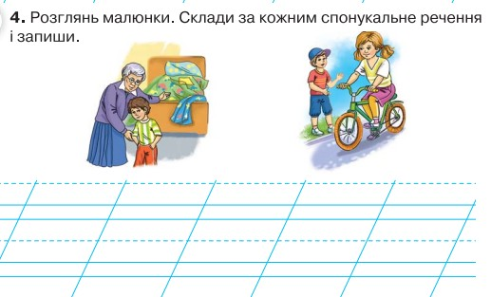
Робота в зошиті
1. Прочитай речення. Постав значок 𝑽 біля спонукального речення.
2. Покажи стрілочкою, де яке речення.
𝑽
3. Перебудуй подане речення на спонукальне і запиши.
4. Розглянь малюнки. Склади за кожним спонукальне речення і запиши.
Переходь вулицю на переході.
Сашко, заправ своє ліжко.
Сторінка
Ст 64
Іринко, дай покататися!

Slide 16
Підсумок. Рефлексія
Про які речення дізнались на уроці? Як впізнати спонукальне речення? Що може стояти в кінці такого речення?
Прочитай з різними почуттями і різною інтонацією речення «Урок закінчено!»:
замріяно
з образою
Зі злістю
здивовано
з радістю

